Slide 1


同心同德
牢固建设“五位一体”职工之家
汇报人：

Slide 2



2017年工作总结
加强学习
铸内涵
发扬民主
建保障
挥洒活力
促交流
无微不至
创温暖
任重道远
共担当
建设“五位一体”职工之家

Slide 3
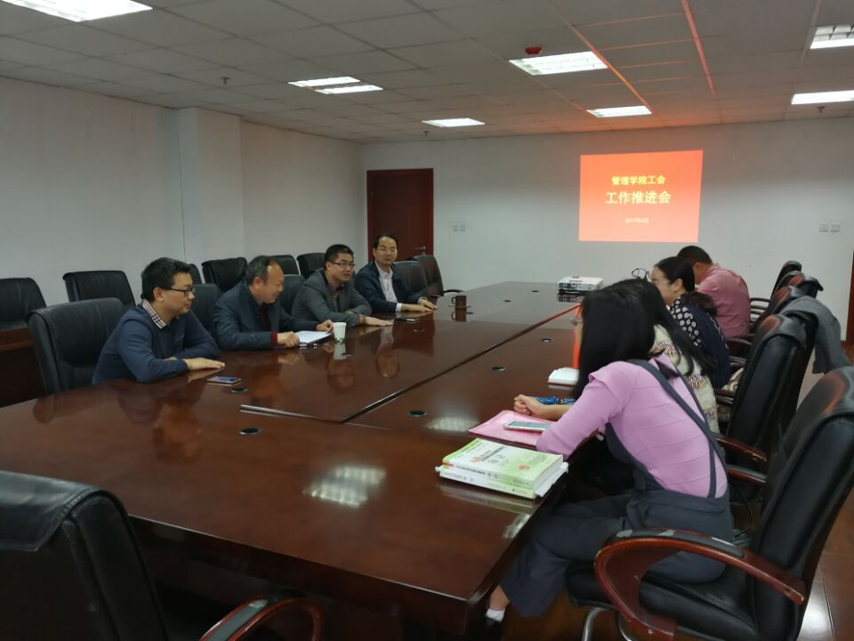
加强学习铸内涵
学习习近平总书记十九大报告重要讲话
学习全省高校思想政治工作会议、“两学一做”等重要讲话和会议精神
学院工会紧紧围绕学院中心工作

Slide 4
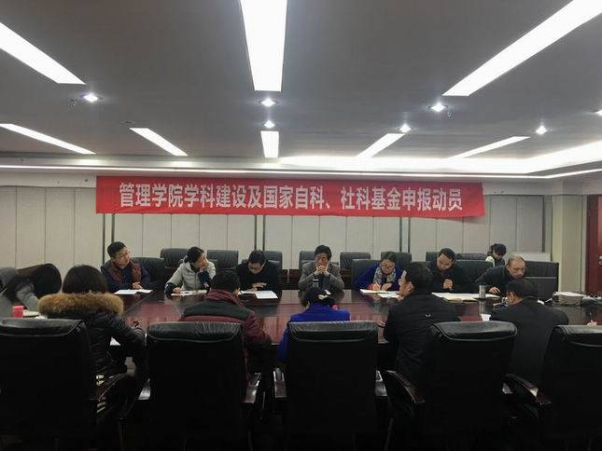
加强学习铸内涵
搭台邀请专家指导申报国家社科、自科基金
斩获学校第三届本科课堂教学质量奖特等奖（我院夺得三连冠）1项、一等奖1项、二等奖2项。

Slide 5
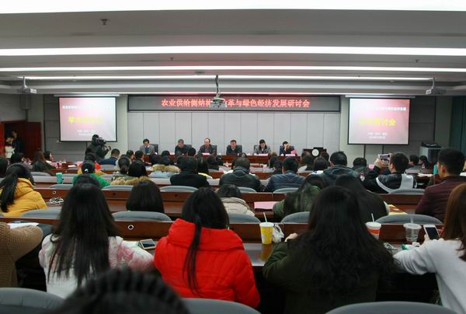
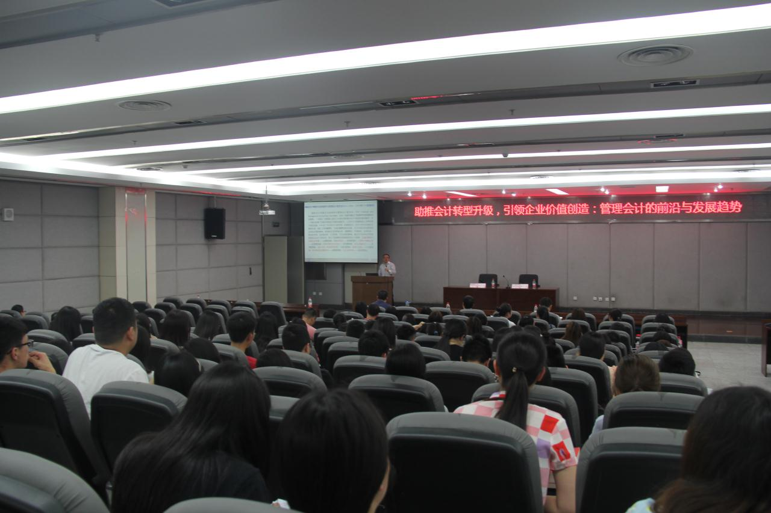
加强学习铸内涵
积极参与组织筹备学院讲课比赛，提高教学质量
与时俱进，助力教职工综合素质的全面提升

Slide 6
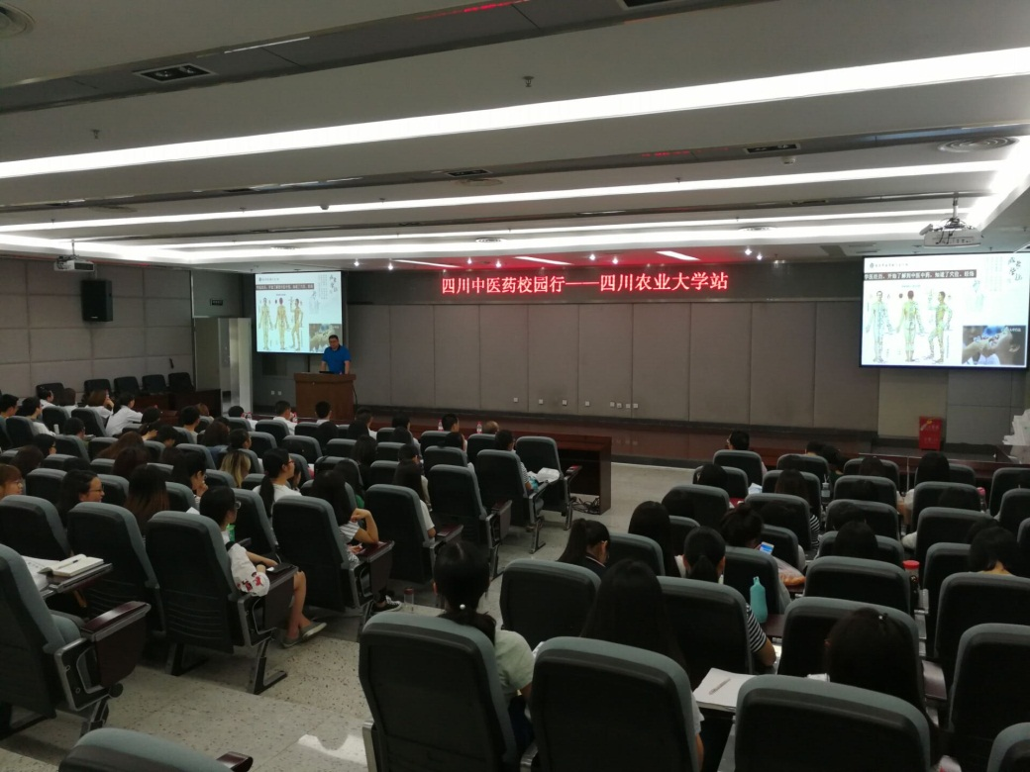
加强学习铸内涵
5月，在图书馆报告厅举办“我与中医药的三生三世”的报告会
12月，举办了一场趣味横生的“光影镜界：摄影师的思想”摄影讲座

Slide 7
发扬民主建保障
学院工会以学校教代会和学院教代会为契机，先后两次集中征求全院教职工对学校、学院建设发展的意见和建议，共征集“元旦节游园活动”等提案4项次。
规范财务管理，严格按照学校要求使用经费，自觉接受监督和检查，让教职工们做到了心中有数。
加强信息畅通与新闻宣传，在学校工会主页部门活动栏目投稿11篇，采用11篇。
诉求渠道畅通，民主权利得到了保障

Slide 8
挥洒活力促交流
组织多次户外交流活动，从海棠公园赏花迎春，到“三八”妇女节趣味活动；到“六一”亲子趣味活动，到“展示好厨艺，培育好家风”烹饪比赛；从元旦徒步活动，到新年游园活动……
结合专业相关的教研活动，开展户外休闲拓展、钓鱼比赛、“加强卓越农林人才培养，创新人才培养模式”主题研讨等多种形式的工会活动。
走进大自然，搭建交流平台，增强凝聚力

Slide 9
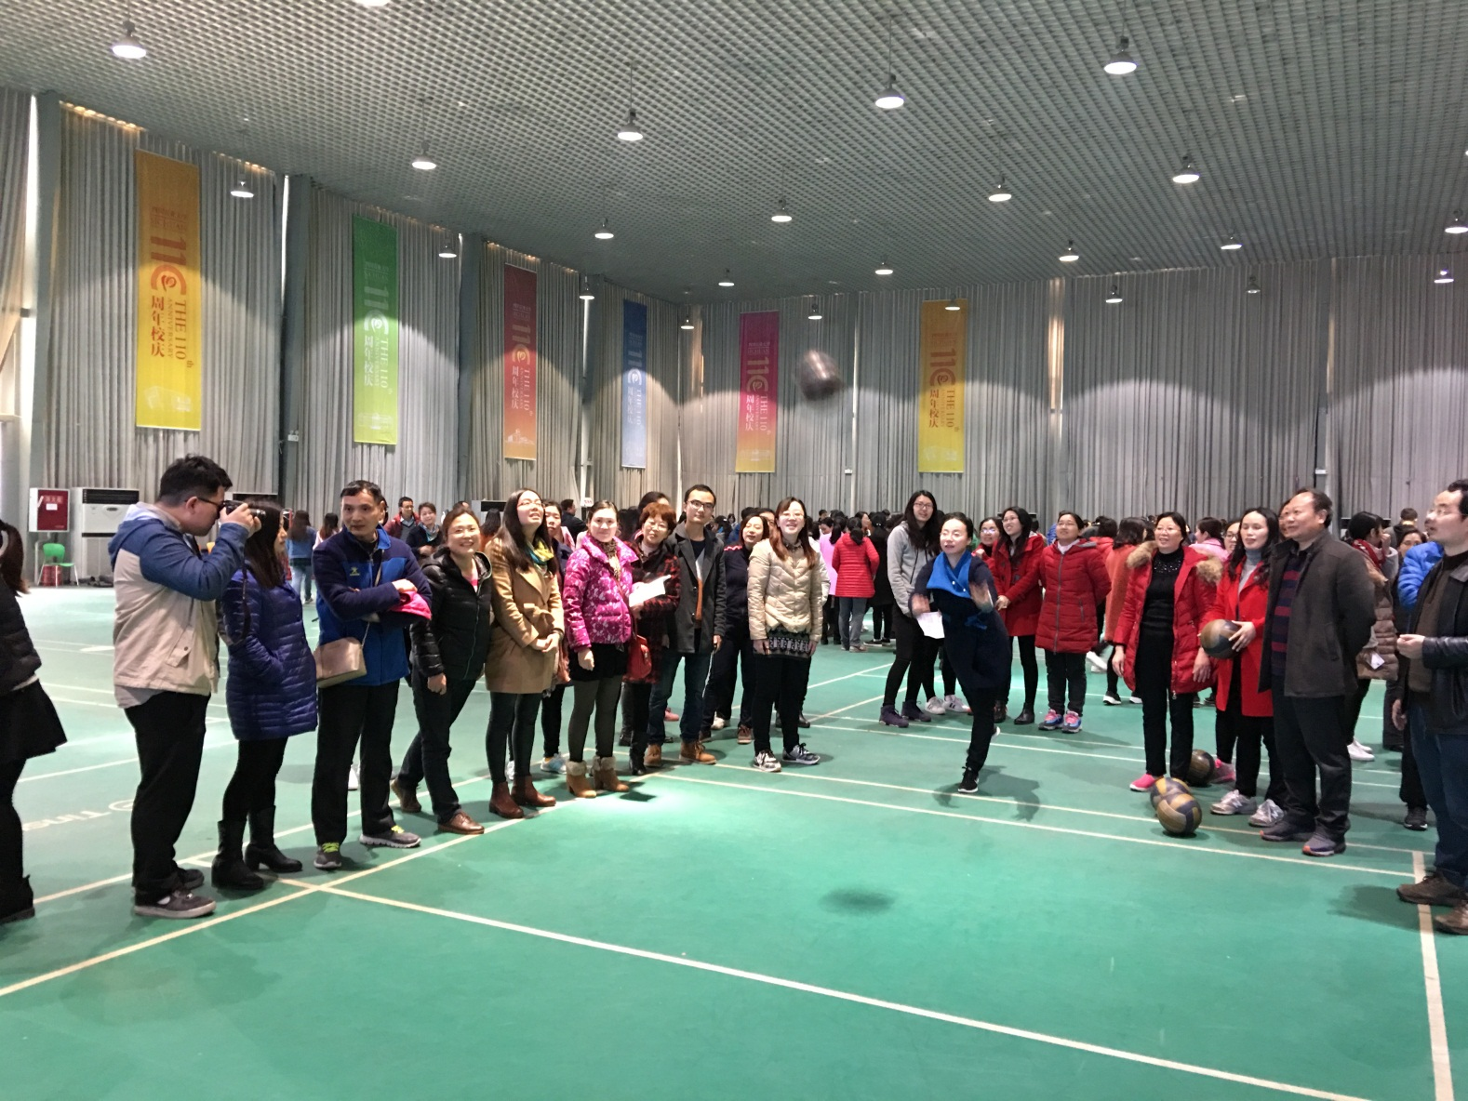
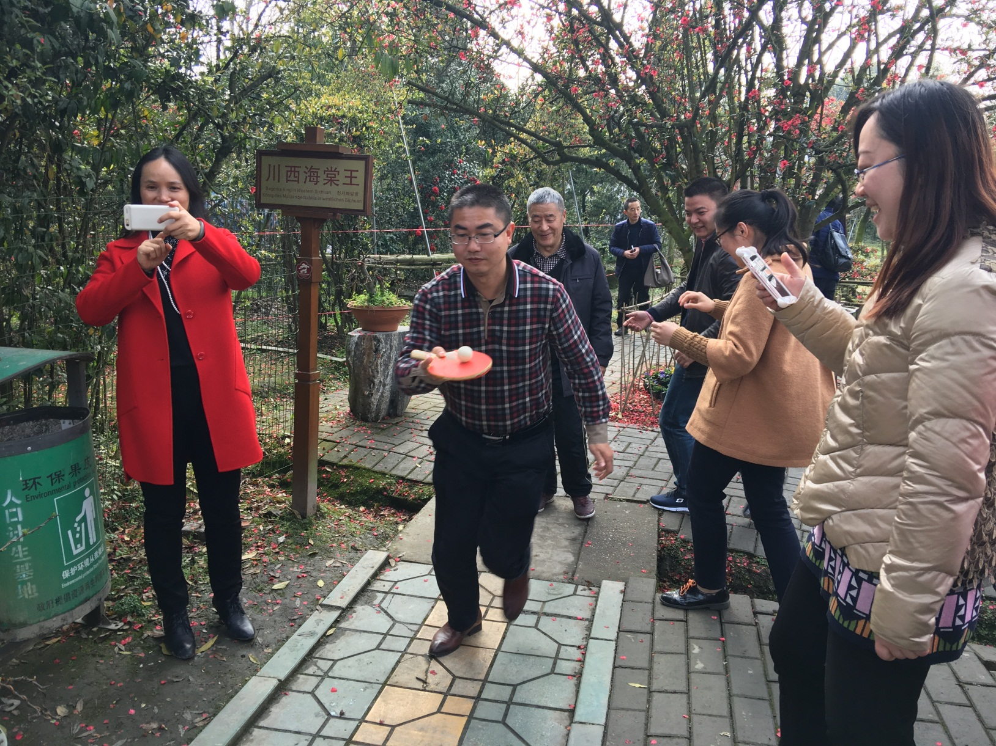

Slide 10
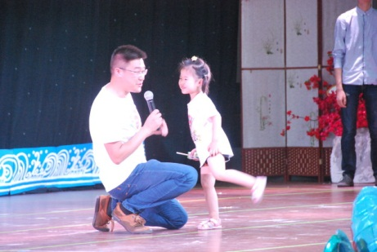
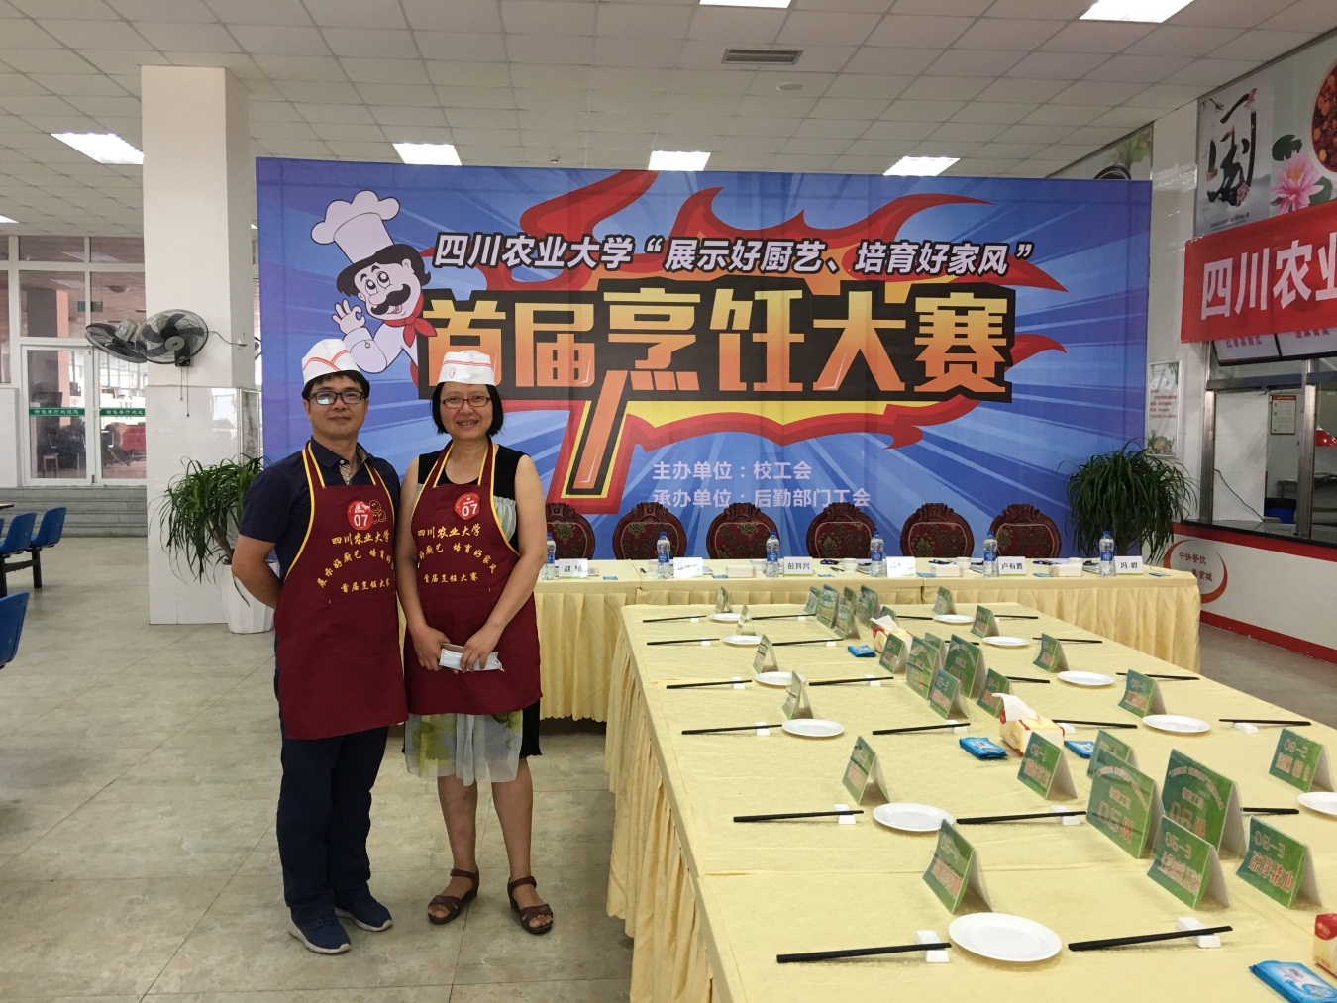

Slide 11
无微不至创温暖
慰问生产小孩的教职工3人次
探望慰问离退休老同志多次
慰问林鸿等困难教职工3人次
贴心办法发放校工会慰问品
积极为全院教职工送上生日祝福
增强学院的凝聚力、向心力和打造“家文化”氛围

Slide 12
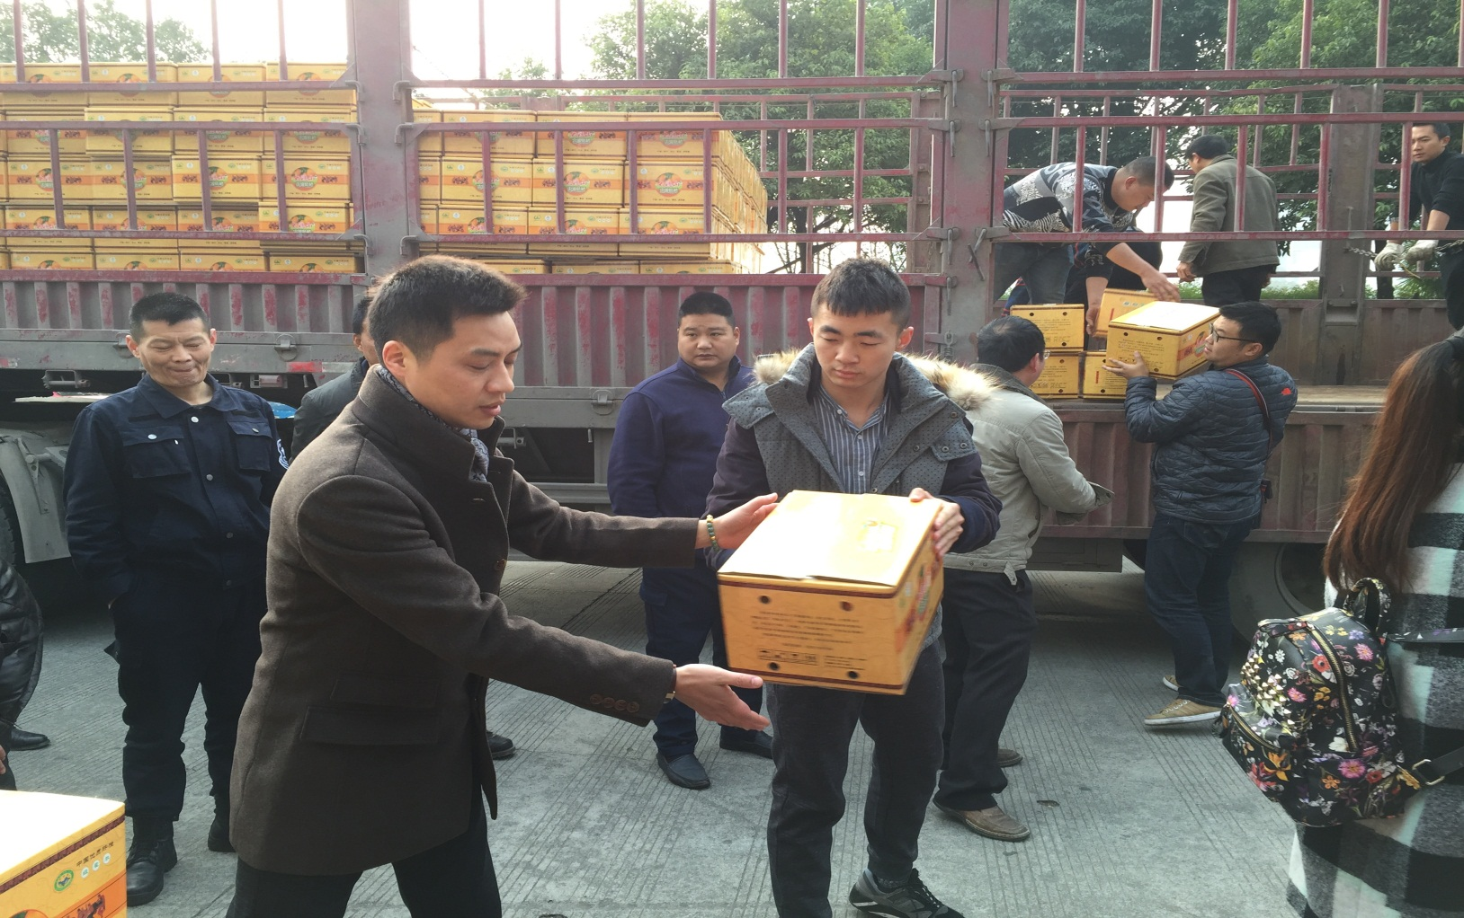
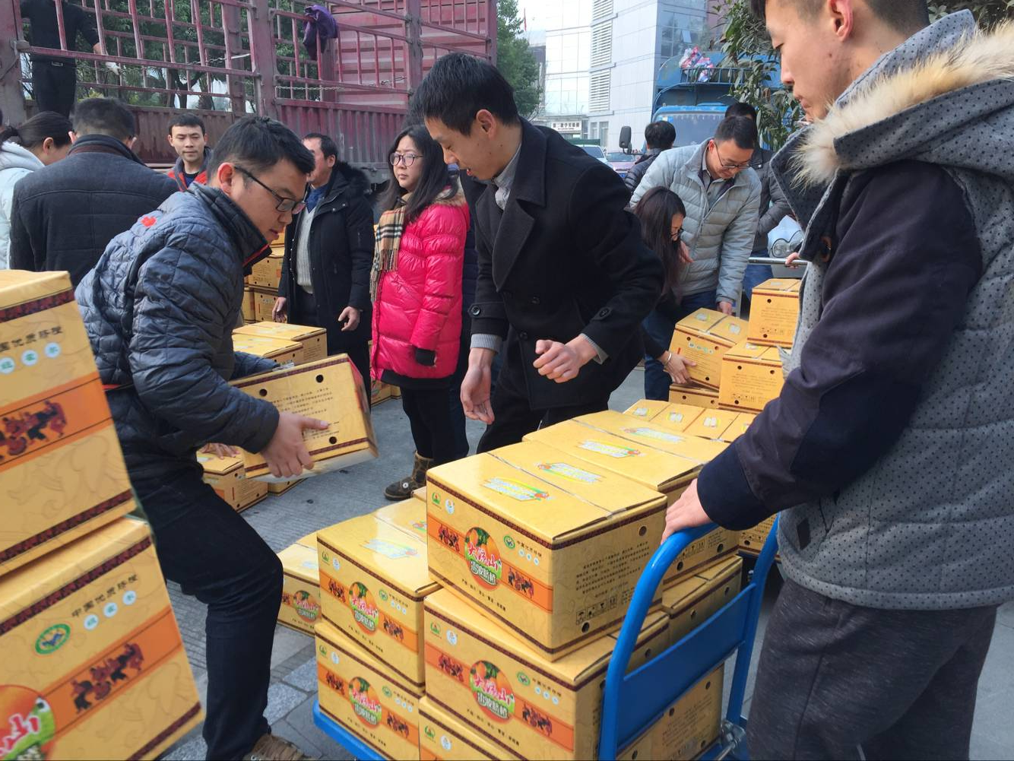
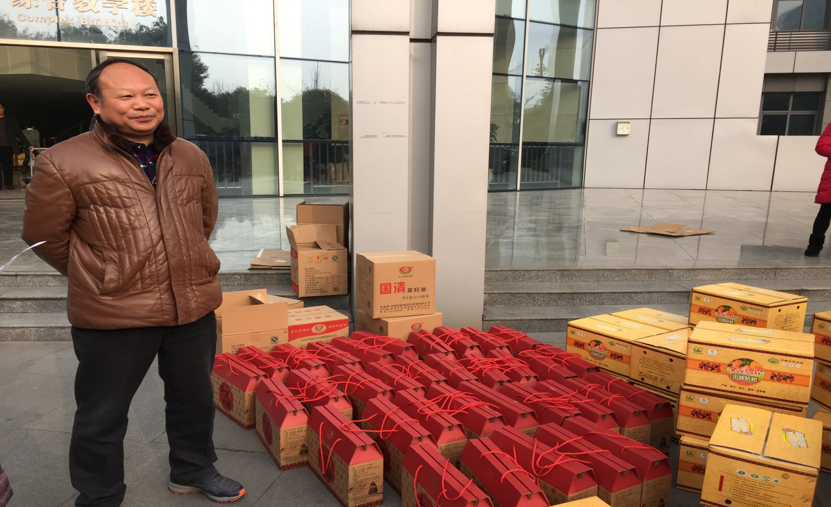

Slide 13
任重道远共担当
7月，管理学院组织部门工会会员前往崇州市土而奇现代农庄参观考察，并参加教学实践基地授牌仪式。
10月，学院工会又组织会员开展“紧扣十九大脉搏，关注双创前沿 ”活动，前往郫都区菁蓉镇“创客天堂”进行了考察参观。
创新工作模式，积极关注时政焦点，
参与改革发展，促进人才培养，担起社会责任

Slide 14
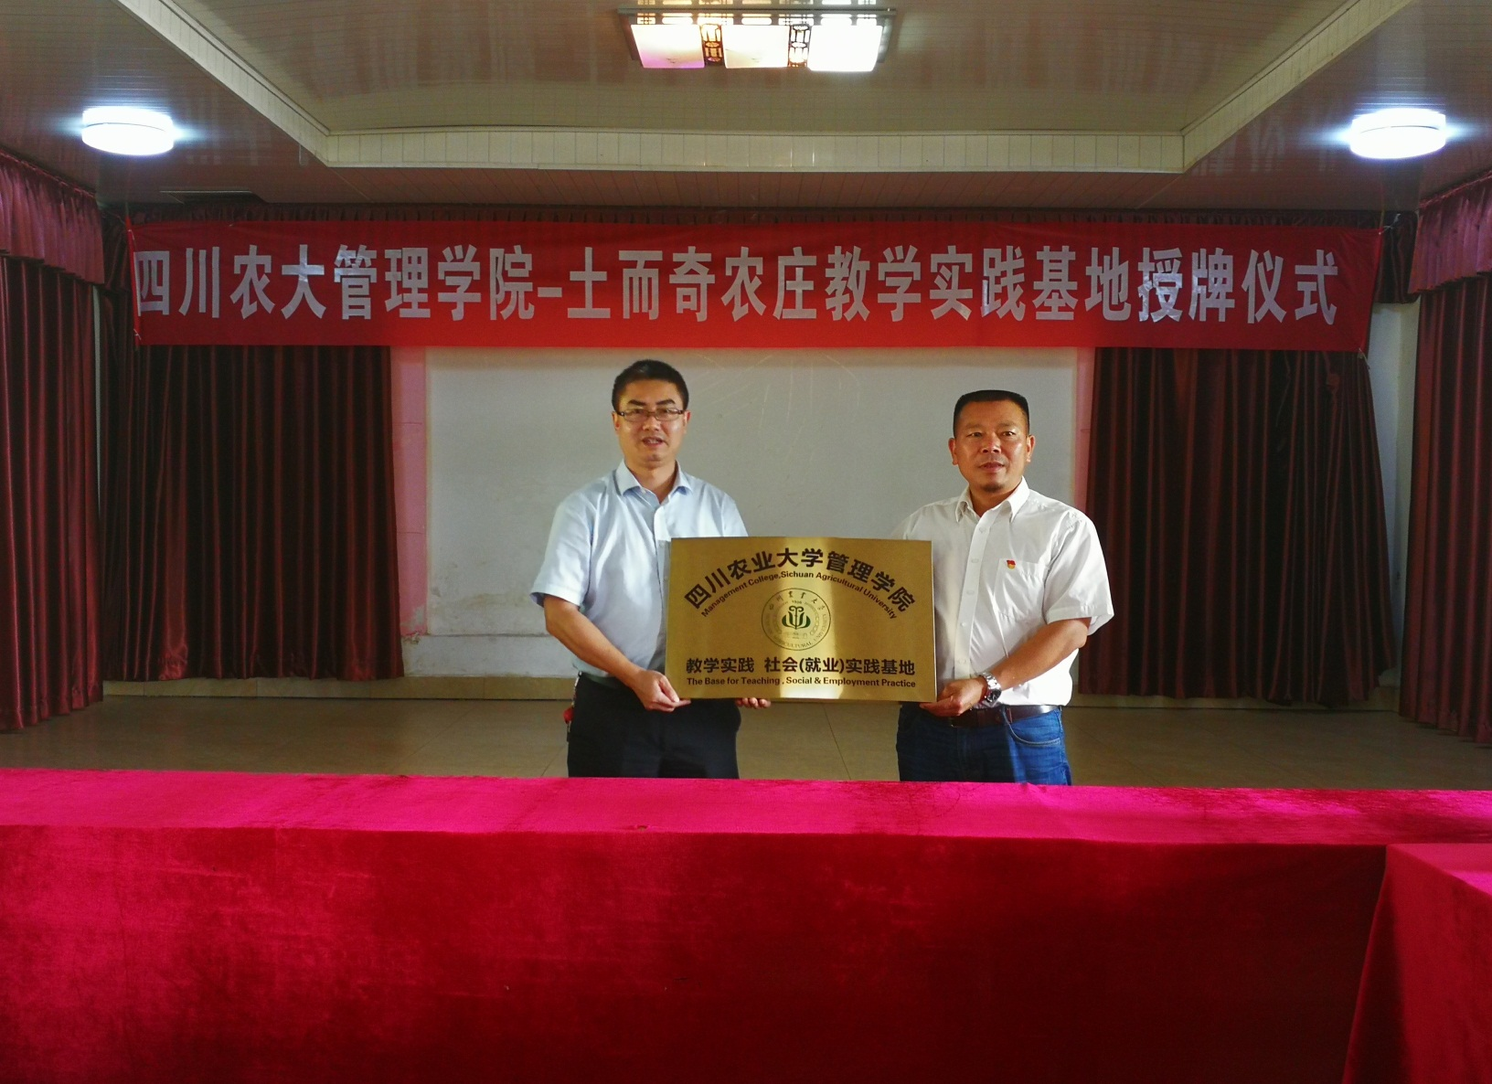
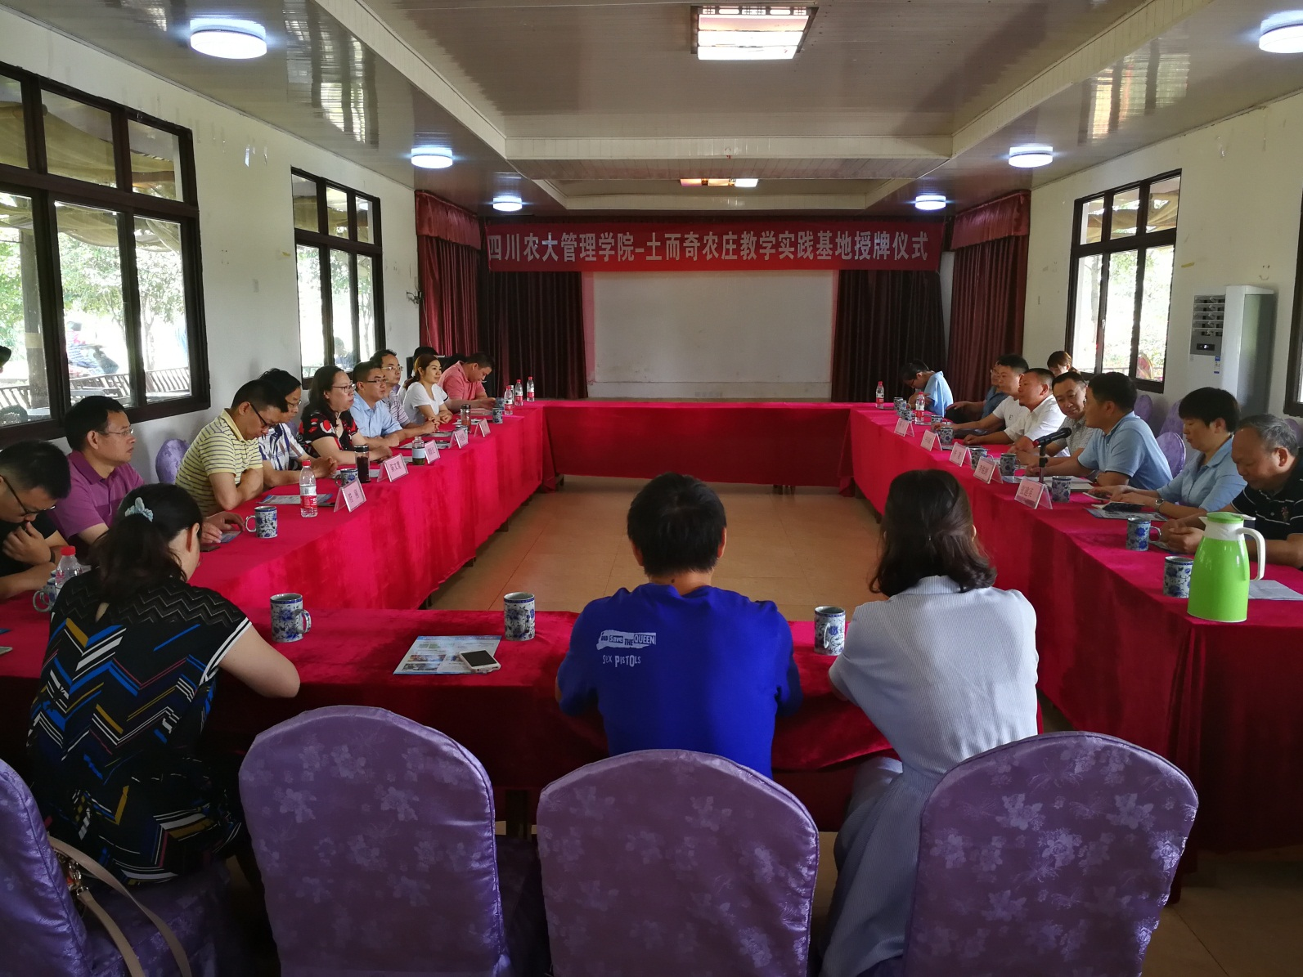
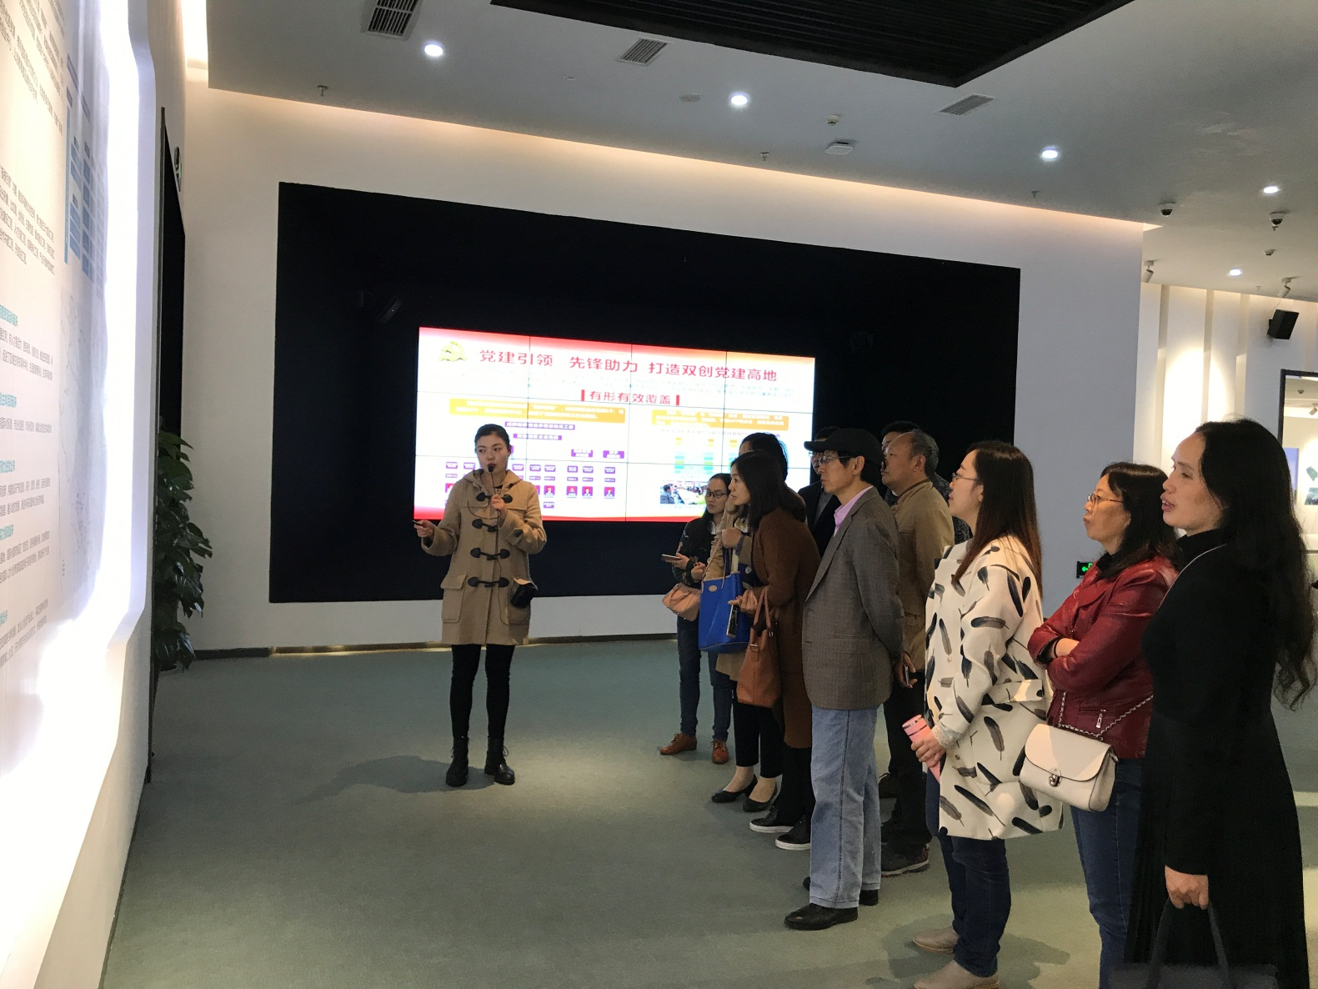
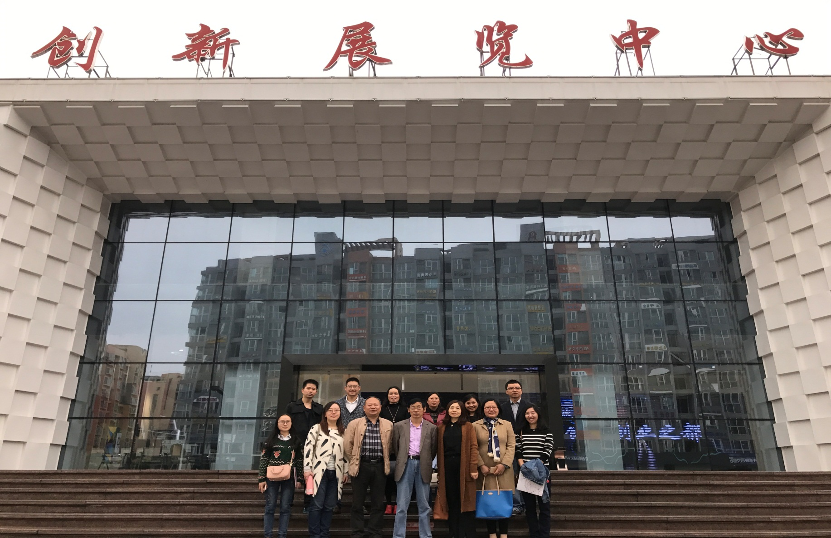

Slide 15
2018年工作思路
进一步服务好科研教学、人才培养、社会服务，组织好学院教课比赛，提升教学水平。
加强工会小组日常活动组织和管理，进一步增强教职工凝聚力。
主动加强学习，提升理论素养水平。
组织开展“线上”活动，丰富“职工之家”建设内容。
继续在“学习、民主、活跃、温暖、担当”五型上下功夫

Slide 16

Thank you

